Slide 1


Erneuerbare-Energien-Gesetz der EU aktualisiert (§ 2 EEG 2023)
Eckpunkte: politisch wird überragendes öffentliches Interesse des Ausbaus der Erneuerbaren Energien festgelegt
Folge: Verschiebung der Priorität der Schutzgüterabwägung zu Lasten von Wasserschutz, Natur– und Artenschutz
Konsequenz: Ausnahmegenehmigungen (Befreiung) durch zu genehmigende Behörden
Aber: Gerichtsentscheidung Verwaltungsgerichtshof München 4.7.24: AZ 22 A 23 40049: Befreiung nach § 2 EEG ist rechtswidrig da nach Meinung der Bundesregierung herrscht derzeit keine Energiekrise.

Slide 2





Hydrogeologen plädieren für besseren Schutz des Grundwassers bei der Planung von Windenergieanlagen
Dachverband der Geowissenschaften (DVGeo) e.V. 05.06.2025
Stellungnahme des Vorstands der Fachsektion Hydrogeologie
Das Trinkwasser stammt in Deutschland überwiegend aus dem Grundwasser
Der Vorstand der Fachsektion Hydrogeologie lehnt daher die Errichtung von Windparks in Wasserschutzgebieten ab, insbesondere innerhalb einer Schutzzone II, und plädiert an die Behörden, im Zuge der vorzunehmenden Abwägungen dem nachhaltigen Schutz der Grundwasserressourcen und der öffentlichen Trinkwasserversorgung Priorität zu geben und auch die berechtigten Schutzinteressen privater Wasserfassungen zu berücksichtigen.

Slide 3
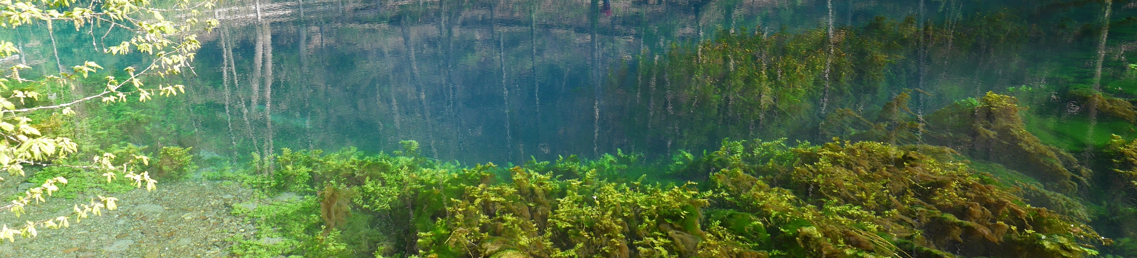
Infoveranstaltung Herrenberg
03. Juli 2025
Hydrogeologische Bewertung der geplanten Windkraftanlagen im Spitalwald Herrenberg
Prof. Dr. Nico Goldscheider

Slide 4
Schutzgebiete für Grundwasser
Schutzzone I (Fassungsbereich)
Schutzzone II (Engere Schutzzone) muss den Schutz des genutzten Grundwassers vor Verunreinigungen […] und vor Beeinträchtigungen, die die Wassergewinnungsanlage aufgrund geringer Fließdauer oder -strecke erreichen können, gewährleisten.
Schutzzone III (Weitere Schutzzone) muss den Schutz des genutzten Grundwassers vor weitreichenden Verunreinigungen und Beeinträchtigungen, insbesondere durch nicht oder nur schwer abbaubare Stoffe, gewährleisten.

Slide 5
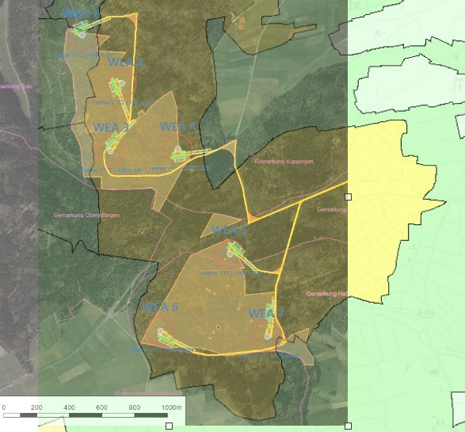
WEA und Schutzzonen übereinander gelegt:
Demnach wären 6 WEA in Zone II geplant und eine in Zone III, knapp außerhalb von Zone II.
Dies wäre ein klarer Verstoß gegen die Richtlinien des Grundwasserschutzes, wie sie vom DVGW definiert werden.
Zone II
Zone III
Grafik: Jürgen Utz

Slide 6
Hydrogeologie der Region Spitalwald Herrenberg
Karst- und Kluft-Grundwasserleiter (z.B. Muschelkalk)
sehr hohe Fließgeschwindigkeiten im Grundwasser von über 100 m/h festgestellt (2,4 km/Tag) und hydrogeologisch sehr kompliziert.
Schadstoffeinträge können Quellen und Brunnen also binnen Tagen erreichen (Stichwort 50-Tages-Linie)
Die Schutzfunktion der Grundwasserüberdeckung wurde bereits durch das LGRB (2020) als „gering bis sehr gering“ eingeschätzt.
Es handelt sich also um ein Gebiet mit wertvollen Grundwasserressourcen, das eine relativ geringe natürliche Schutzfunktion aufweist und daher besonders empfindlich gegenüber Schadstoffeinträgen ist.
Gutachten: Mailänder Consult (2024)

Slide 7
Was ist in den Schutzzonen erlaubt, was ist verboten?
In Schutzzone II sind insbesondere folgende Nutzungen, Handlungen und Anlagen in der Regel nicht tragbar:
  Errichten und Erweitern von baulichen Anlagen, Baustelleneinrichtungen
  Neubau von Verkehrswegen
  Umgang mit wassergefährdenden Stoffen
  Eingriffe, die zu einer Verletzung oder Reduzierung der Grundwasserüberdeckung führen (Kabelwegebau).
Bei Anwendung der gängigen Richtlinien für Trinkwasserschutzgebiete (DVGW W 101) dürfen in Schutzzone II keine Windenergieanlagen errichtet werden.
Alle diese Punkte treffen auf Windenergieanlagen (WKA) zu.
DVGW W 101

Slide 8
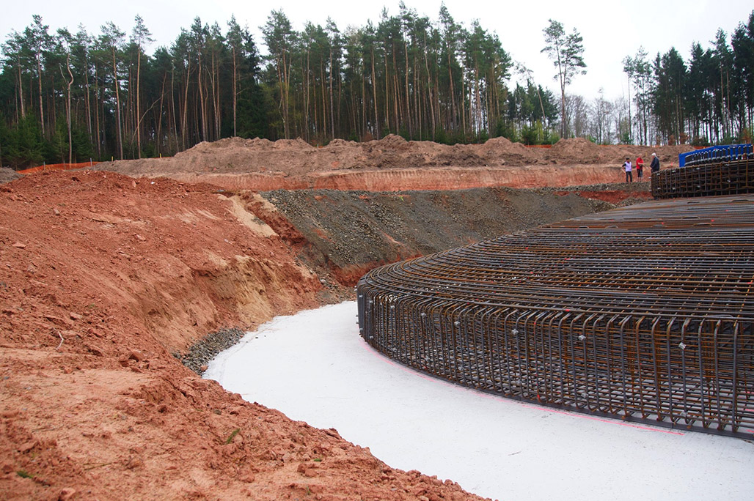
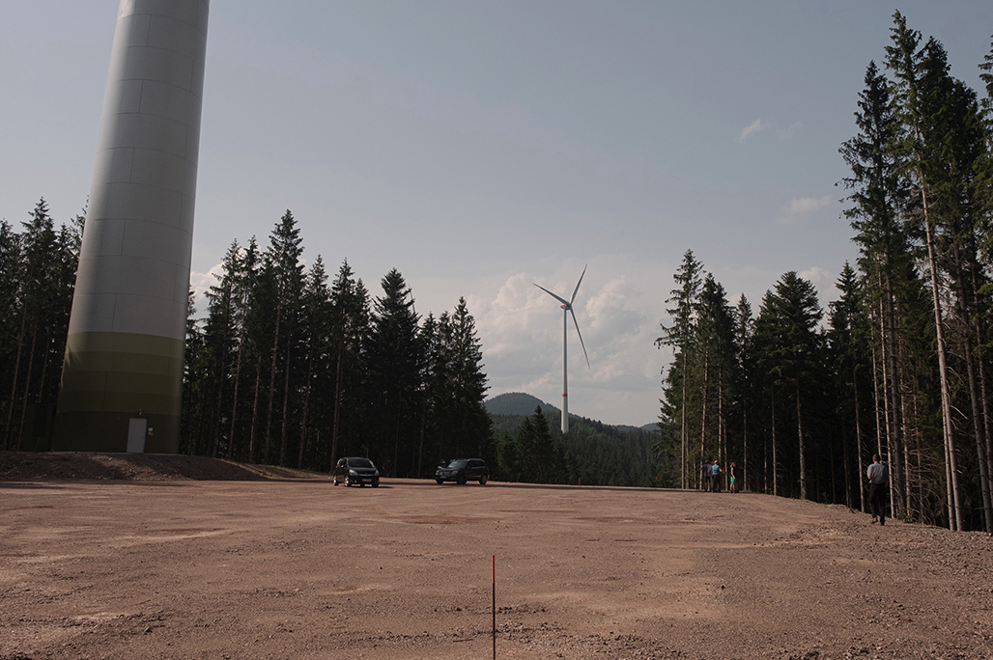
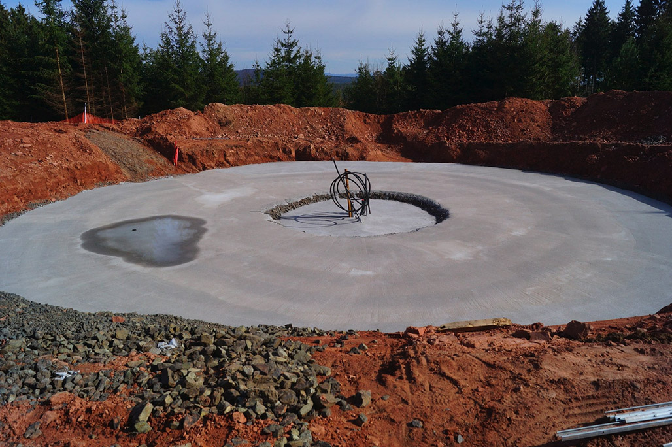
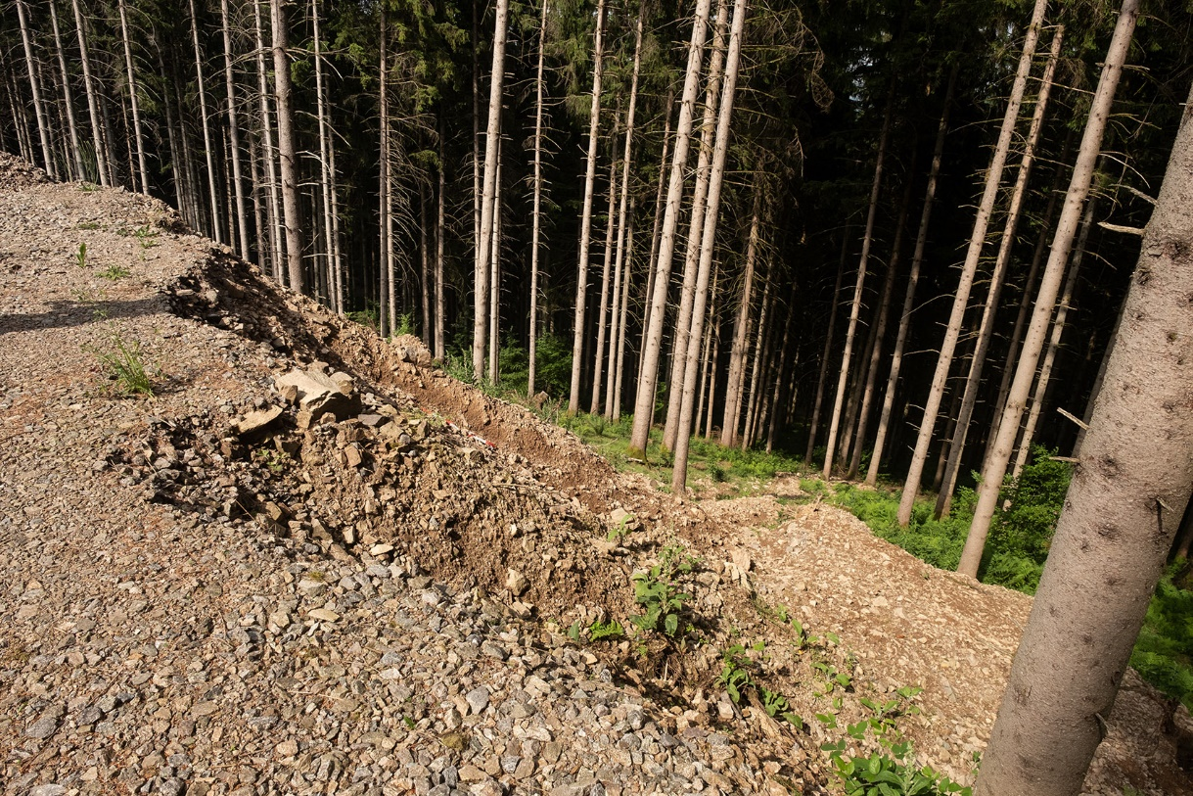
www.windkraftfreiesgrobbachtal.de/bilder/
➔ Windenergieanlagen in Schutzzone II sind aus Sicht des Grundwasserschutzes nicht akzeptabel
<Foliennummer>

Slide 9
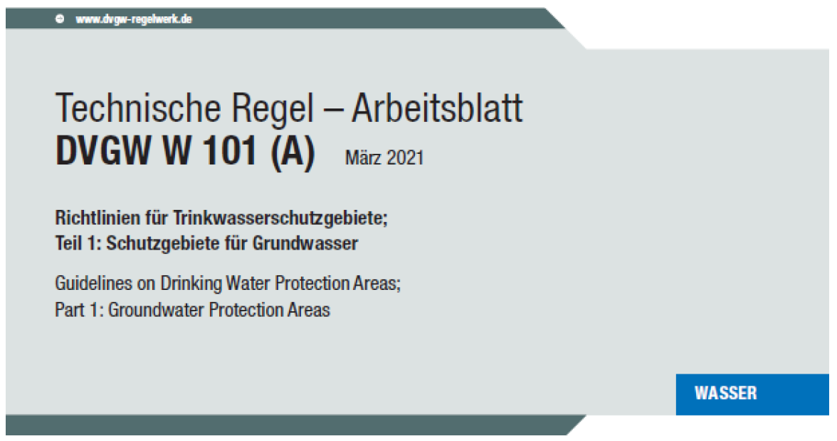

Schutzgebiete für Grundwasser – Grundlagen

Slide 10
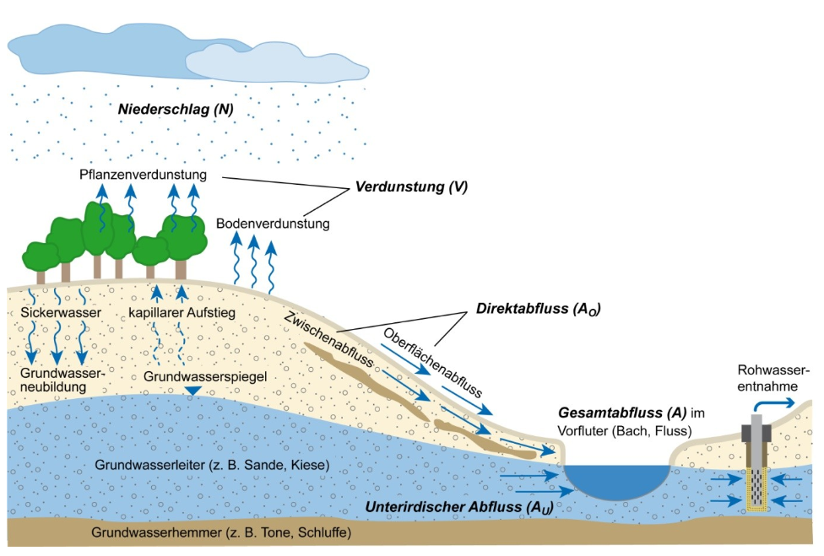



Wald und Wasser-ressourcen
Zwischenspeicherung von Regenwasser in den Baumkronen und im Boden
Wenig Oberflächenabfluss, kaum Erosion
Höhere Grundwasserneubildung, Speicherung im Grundwasserleiter
Dämpfung von Hochwasserspitzen
Abmilderung von Trockenzeiten (Grundwasser speist Quellen, Bäche und Flüsse)
Meist keine Schadstoffquellen im Wald
Meist sehr gute Grundwasserqualität
➔ Wald hat eine herausragende Bedeutung für den Schutz der ober- und unterirdischen Wasserressourcen.
Quelle: KLIWA-Berichte, Heft 17

Slide 11
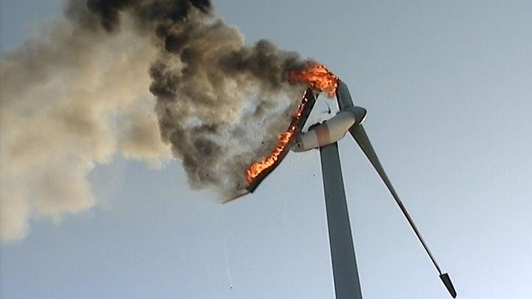
WEA im Wald – Brandrisiko
Foto: dpa
Brennende WEA können nicht gelöscht werden.
In Deutschland stehen rund 30.000 WEA.
2020-2024 gab es deutschlandweit 31 Brände an WEA, also 6,2 Brände pro Jahr.
Daraus ergibt sich für eine einzelne Anlage in einem einzelnen Jahr eine Brandwahrscheinlichkeit von nur 0,02 % („extrem geringes Risiko“).
Herrenberg: Für 7 Anlagen beträgt die Wahrscheinlichkeit, dass es innerhalb der Laufzeit von 20 Jahren es zu einem Brand kommt, 2,85 % (für die insgesamt 12 Anlagen inklusive Windpark Jettingen sind es 4,84 %).
Medikamente: Bei 1-10% Auftrittswahrscheinlichkeit spricht man von „häufigen Nebenwirkungen“.

Slide 12
Auswirkungen von WEA auf Grundwasserressourcen (im Wald)
Phase | Wenn alles wie geplant läuft | Wenn etwas schief geht
Bau | Großbaustelle für WEA und Wege: Waldrodung, Bodenverdichtung, Flächenversiegelung Schadstoffemissionen der LKWs und Baufahrzeuge | Havarie, Auslaufen von Diesel, Hydraulikölen und anderen wassergefährdenden Stoffen
Betrieb (20 Jahre) | Veränderte Abflussprozesse auf den gerodeten und verdichteten Flächen Lokale Klima-Auswirkungen: höhere Bodentemperaturen und Verdunstung | Brand der WEA mit (partieller) Schadstofffreisetzung Havarien und Leckagen; Austritt von Schmierstoffen und Frostschutzmitteln
Rückbau | Wie in der Bauphase Kritisch: Entfernung der Fundamente | Wie in der Bauphase

Slide 13
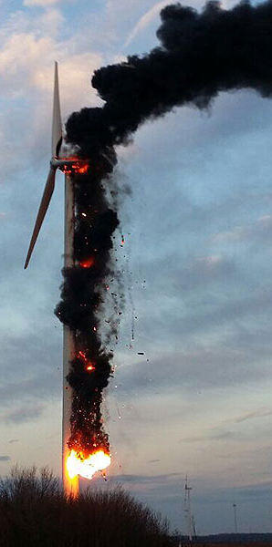
WEA im Wald – Brandrisiko
Foto: ORF.at
Für BaWü insgesamt (1000 Anlagen im Wald, 20 Jahre Laufzeit) beträgt die Wahrscheinlichkeit 98 %.
In Zeiten des Klimawandels und in oft ausgetrockneten Wäldern kann dieses Risiko nicht vernachlässigt werden.
Bei einem Brand kommt es zu einer Schadstofffreisetzung und einer potentiellen Grundwassergefährdung (auch wenn ein Teil der Schadstoffe verbrennt).
Allein das Brandrisiko wäre ein Grund, WEA in Waldgebieten grundsätzlich zu verbieten.

Slide 14
Anmerkungen zur Windenergie:
Vergleich mit den „7 Champions“ (Jahresmittelwerte 2023)
Land | CO₂-Emissionen (g/kWh)
1. Schweden | 21
2. Island | 28
3. Norwegen | 30
4. Frankreich | 45
5. Schweiz | 53
6. Österreich | 82
7. Finnland | 101
… | …
Deutschland | 394
Anteil Windkraft [%]
22,0
0,0
9,2
10,0
0,1
14,0
25,6
…
31,9
Alle 7 Champions haben weniger (oder keine) Windenergie und einen intelligenteren Energiemix als Deutschland, mit grundlastfähigen und steuerbaren Energiequellen.

Slide 15
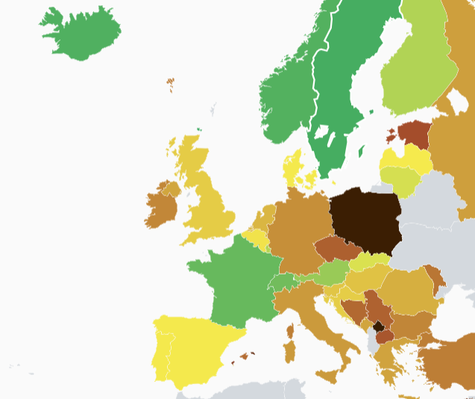
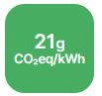
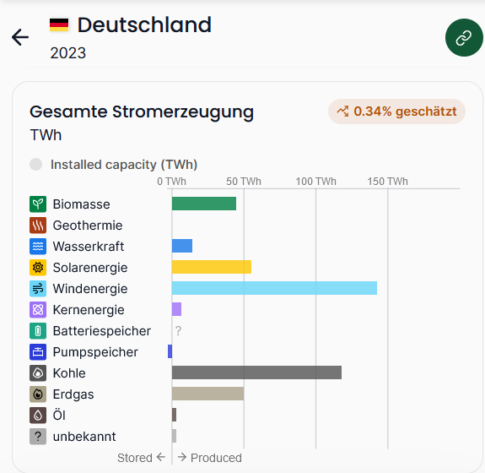
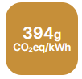
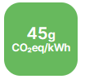
Spezifische CO₂-Emissionen für die Stromproduktion – Europa 2023
31,9 %

Slide 16

Schlussfolgerungen und Empfehlungen
Windenergie kann einen Beitrag zur CO₂-neutralen Stromversorgung leisten, aber nur soweit die Schwankungen durch andere, steuerbare Stromquellen ausgeglichen werden können und die Grundlast sichergestellt werden kann.
Daher sind WEA nur an besonders windhöffigen Standorten sinnvoll. Es ist nicht sinnvoll, überall im Land immer mehr Windkraftanlagen zu bauen.
WEA im Wald sind besonders kritisch zu beurteilen, aus ökologischen Gründen (Fledermäuse, etc.), aufgrund der hohen Bedeutung der Wälder für die Wasserressourcen und wegen des erheblichen Brandrisikos.
Bei Anwendung der gängigen Richtlinien für Trinkwasserschutzgebiete (DVGW W 101) dürfen in Schutzzone II keine Windenergieanlagen errichtet werden.

